Slide 1
Politicas Afirmativas na Educação Superior
Profa. Dra. Zelma Madeira
CEPPIR- Coordenadoria Especial de politicas publicas para promoção da igualdade racial

Slide 2
Diversidade
Modelos analíticos clássicos
Vertente do liberalismo “abstrato”
Igualdade, liberdade e fraternidade para todos
“Todos nós somos iguais perante a Lei”- portanto desenvolva suas capacidades, se esforce
Universal cívico homogêneo e não heterogêneo
Valor superior é o do masculino, branco, heterossexual, adulto.

Slide 3

Diversidade
As variáveis sexo/gênero, etnia/raça, faixa etária (gerações) e de orientação sexual bem como classe social informam e definem o lugar de mulheres e homens na mesma sociedade
Existência de Grupos em desvantagens

Slide 4
Diversidade
Brasil é um país notoriamente caracterizado por sua franca heterogeneidade humana e cultural
A distinção entre um universal concreto de toda realização humana (a diversidade) e um universal abstrato (a diferença)
As minorias e povos são alienados de sua cultura e valores, o que torna as sociedades ocidentais cegas à diferença, por suprimirem a identidade, como também altamente discriminatórias
Entende-se que a luta pelo direito à diferença deve passar primeiro pela desconstrução da autoimagem negativa atribuída pelo colonizador a diferentes povos.
Os segmentos sociais que auferem menor renda são também os que usufruem de menor benefício das políticas públicas e menor participação política.

Slide 5
Contemporaneidade
[...] todos os tempos são incertos, pois sociedade e cultura são móveis, porém, alguns tempos são mais incertos do que outros – tempos em que os acordos sociais estabelecidos e os modos estabelecidos de ver questões sociais e educacionais começam a desgastar-se, e não são capazes de prover respostas ou de fazer frente às forças da crise e do desmantelamento social [...]. Em tempos de incerteza, visões rivais de mudança disputam umas com as outras para ver qual estabelecerá uma nova “certeza” baseada em um novo discurso do senso comum em progresso. (CARLSON; APPLE, 2000, p. 11)

Slide 6
As reflexões contemporâneas sobre educação escolar nos tempos complexos ou de incerteza depositam na educação escolar a missão de salvar o mundo, de sermos capazes de “construir” o novo cidadão crítico, de produzirmos um ser humano não racista, não sexista, não xenófobo, não classista, não “homofóbico.

Slide 7
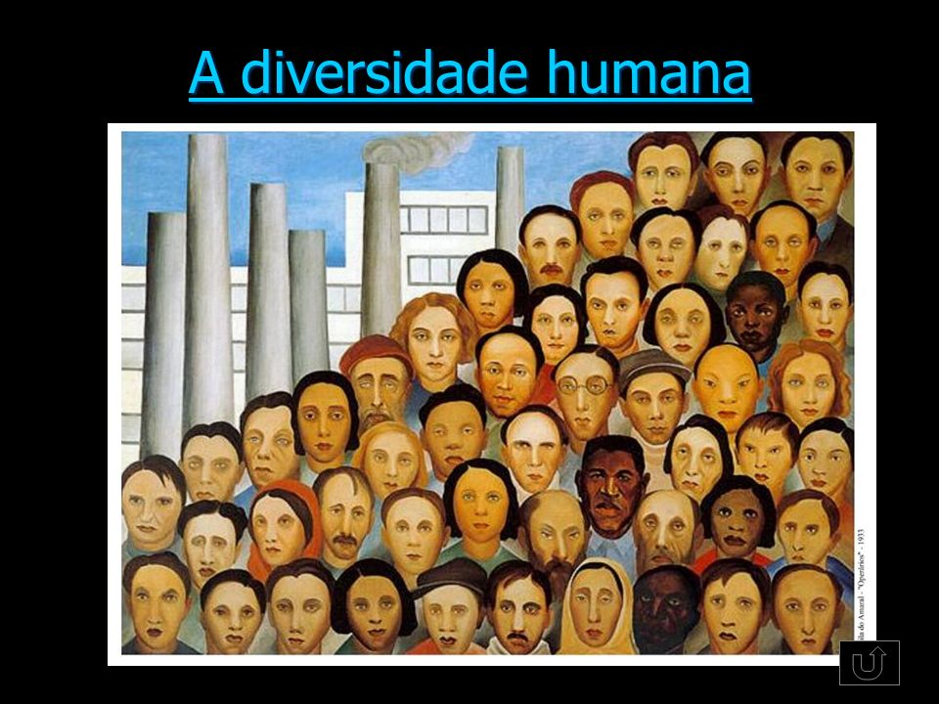
A TENSÃO DIVERSIDADE-IGUALDADE
É no bojo das correntes contemporâneas de crítica à modernidade, de mobilização dos chamados novos movimentos sociais que reivindicam políticas de reconhecimento de suas especificidades identidárias e culturais e de atenção para com o viés monoculturalista da globalização (CANDAU, 2002, p. 10-45) que vem ocorrendo o debate sobre diversidade no mundo social e na educação escolar.

Slide 8

Diversidade
É uma temática cada vez mais presente no debate educacional brasileiro.
Observam-se pelo menos três sentidos distintos e, por vezes, contraditórios, que podem ser associados à concepção de “diversidade”:
a) a ideia de inclusão social;
b) de ações afirmativas;
c) de políticas de diferença.

Slide 9

Por que é oportuno esse debate ? papel da Grande Mídia
Grande mídia - Na ausência de um retrato mais abrangente e detalhado da ação afirmativa no Brasil, a tarefa de sumarizar para o público os aspectos procedimentais dessas políticas tem sido deixada para a grande mídia. Esta, com seus critérios próprios de noticiabilidade, produz representações fortemente enviesadas da realidade.
Cabe saber sobre - a norma que regulamenta essas políticas, os seus principais beneficiários, critérios de seleção e potencial inclusivo

Slide 10
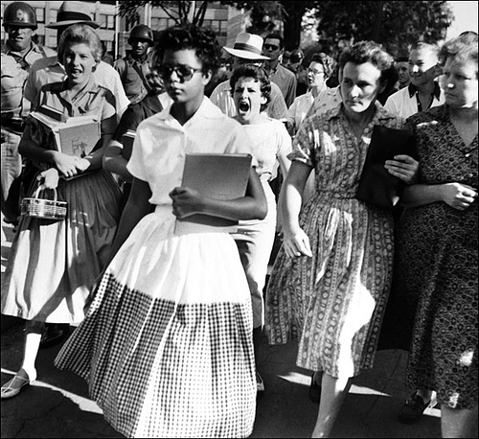
Universidade brasileira
Universidade para Rita Segato (2015) caracteriza-se pelo colonialismo, voltada para as elites e desconhece a pluralidade cultural e étnica da nossa sociedade
Hegemonia = Eurocentrismo e racismo epistêmico
Projeto multicultural de desrespeito aos diferentes povos, indígenas, mulheres, população negra e outros
Sujeitos específicos X sujeito universal – homem , branco , heterossexual e rico.
Considerados incapacitados para produzir e proferir um discurso de saber para todos.

Slide 11
DESIGUALDADES SOCIAIS , ECONOMICAS , CULTURAIS , RACIAIS ...

Slide 12
No Brasil, pelo decreto nº 1.331/1854, negros e negras não poderiam ser admitidos na escola. Segundo o decreto nº 7031/ 1878, estes só poderiam estudar no período noturno. Verifica-se que o país legitimou leis que proibiam e dificultavam o acesso da população negra na instituição escolar em qualquer nível de ensino. A análise sobre os dados da escolaridade deste segmento se explica também ao levar em conta esse passado excludente e as formas reeditadas de exclusão imersas nas instituições sociais (BRASIL, 2005).

Slide 13
PERFIL DOS EXTREMAMENTE POBRES NO BRASIL
59% estão concentrados na Região Nordeste - 9,6 milhões de pessoas;
Do total de brasileiros residentes no campo, um em cada quatro se encontra em extrema pobreza (25,5%);
51% tem até 19 anos de idade;
40% tem até 14 anos de idade;
53% dos domicílios não estão ligados à rede geral de esgoto pluvial ou fossa séptica;
48% dos domicílios rurais em extrema pobreza não estão ligados à rede geral de distribuição de água e não têm poço ou nascente na propriedade;
71% são negros (pretos e pardos);
26% são analfabetos (15 anos ou mais).

Slide 14
A cada 23 minutos morre um jovem negro no Brasil afirma a CPI Assassinato de jovens /2016
Frente de ação
1- Transparência de dados sobre segurança pública e violência
2-Fim dos autos de resistência – termo utilizado por policiais que alegam estar se defendendo ao matar um suspeito
3- Implantação de um Plano Nacional de Redução de homicídios de jovens

Slide 15
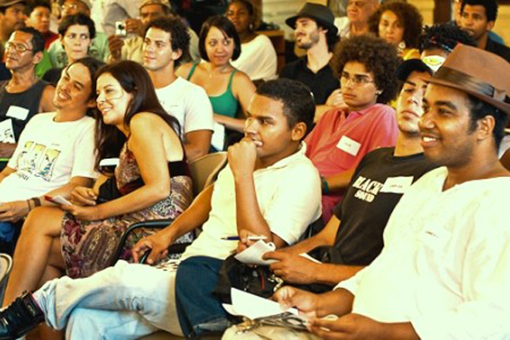
Realidade educacional no Brasil
Em 2004, a parcela de jovens de 18 a 24 anos no Ensino Superior era de 32,9% e cresceu para 58,5% em 2014
A alta no percentual de estudantes cursando nível superior foi registrada em todas as regiões brasileiras, que continuam a apresentar patamares desiguais.
No Sul, a proporção subiu de 50,5% para 72,2% no período pesquisado
Norte, o percentual subiu de 17,6% para 40,2%.
O maior crescimento, de 29,1 pontos percentuais, foi verificado no Nordeste, onde a proporção passou de 16,4% para 45,5%.

Slide 16
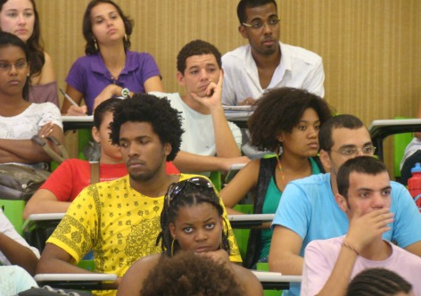
Realidade educacional no Brasil
Em 2004, 16,7% dos estudantes pretos e pardos com 18 a 24 anos frequentavam o ensino superior, segundo a pesquisa, número que cresceu para 45,5% em 2014. Para a população branca, essa proporção passou de 47,2%, em 2004; para 71,4%, em 2014
Em 2004, na rede pública, 1,2% dos estudantes de nível superior pertenciam ao quinto mais pobre de rendimento domiciliar per capita, passando a 7,6% em 2014. Na rede privada, essa proporção passou de 0,6% para 3,4%.

Slide 17


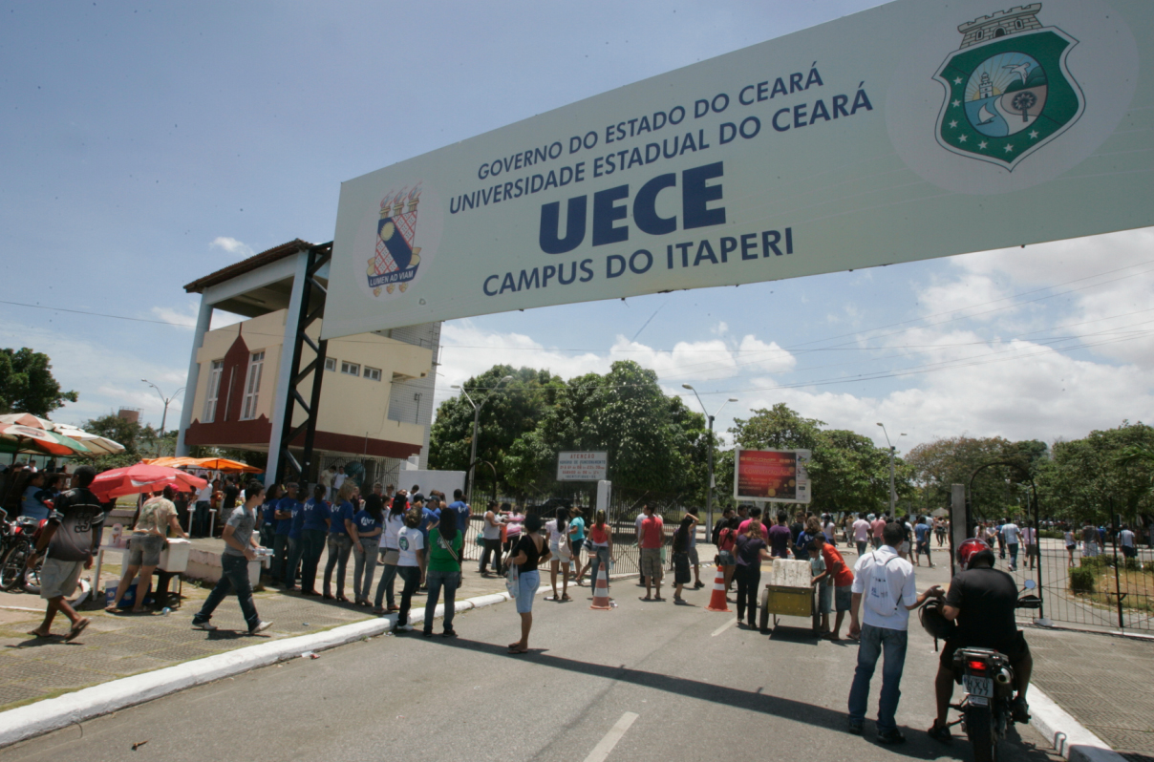
Educação Superior
De acordo com dados do Censo da Educação Superior 2013 (INEP, 2014), a maior parte das matrículas no ensino superior público federal e estadual permanece concentrada nas universidades (88,1%), seguida dos IFs e CEFETs (7,0%) e das faculdades (4,8%).

Slide 18
Politicas Públicas
Conjunto de ações coletivas para a garantia dos direitos sociais, configurando um compromisso público que visa dar conta de determinadas demandas , em diversas áreas .
Expressa a transformação daquilo que é do âmbito privado em ações coletivas no espaço público. ( GUARESCHI : 2004)

Slide 19
Segundo Nancy Fraser se faz necessário combinar:
A) a política de redistribuição econômica material - perspectiva da redistribuição de recursos (a busca de igualdade econômica)com a
B)de reconhecimento da diversidade cultural ( politicas de reconhecimento).
Fraser propõe uma concepção bidimensional de justiça “centrada no princípio da paridade de participação”.
Que a sociedade dê condições para que todos interajam como pares. Para que isso ocorra, são necessárias duas condições: a primeira é a distribuição de recursos materiais para que todos tenham direito à “voz” independente; a segunda condição para a paridade participativa “requer dos modelos institucionalizados valores culturais que expressem o mesmo respeito a todos os participantes e assegurem oportunidades iguais para se alcançar estima social” (FRASER, 2002, )

Slide 20
Politicas de promoção da Igualdade Racial
Politicas de ação Afirmativa
Politicas valorativas
Politicas Repressivas

Slide 21
Ações Afirmativas
São definidas como medidas redistributivas que visam a alocar bens para grupos específicos, isto é, discriminados e vitimados pela exclusão socioeconômica e/ou cultural passada ou presente (FERES JÚNIOR; ZONINSEIN, 2006)
Visam a mitigar desigualdades e que, não raro, atendem a reivindicações coletivas, como distribuição de terras, de moradias, medidas de proteção a estilos de vida ameaçados e políticas de identidade.
É importante reafirmar, portanto, que são os alunos egressos de escola pública os maiores beneficiários da onda de políticas de ação afirmativa que atingiu a universidade brasileira a partir de meados de 2002, seguidos pelos pretos e pardos e indígenas

Slide 22
O que é Ação Afirmativa?
São uma maneira de garantir oportunidades de acesso dos grupos discriminados, ampliando sua participação em diferentes setores da vida econômica, política, institucional, cultural e social. Elas se caracterizam por serem temporárias e por serem focalizadas no grupo discriminado com vistas a reverter um quadro histórico de discriminação e exclusão, cotas nas universidades vagas de empregos.(SILVA;2010)

Slide 23
Ação Afirmativa
São programas e medidas especiais adotadas e orientadas pelo Estado ou por organizações privadas objetivando a correção de desigualdades e a promoção da igualdade de condições.
Tem como objetivo promover a representação de certos grupos e pessoas, geralmente nas áreas do trabalho, cultura e educação, redistribuindo as oportunidades

Slide 24

Cotas, bônus e acréscimo de vagas.
Sistema de cotas, isto é, estipulam uma quantidade de vagas a ser reservadas para os beneficiários do programa
Bonificação no vestibular para conferir uma vantagem adicional aos candidatos que atendem a determinados critérios
Acréscimo de vagas aos seus cursos e as reservam para candidatos desprivilegiados

Slide 25
Ações Repressivas e valorativas
Repressivas têm por objetivo enfrentar e combater os atos discriminatórios através da legislação criminal.
Políticas de ações valorativas, estas têm por desígnio combater os estereótipos negativos que foram construídos historicamente, são ações que valorizam a pluralidade étnica, o caráter dessas ações é permanente e não focalizado como outras ações, objetivar atingir toda a população, identificando e fortalecendo a diversidade ética e cultural

Slide 26

Ações Valorativas
Lei n. 10.639/2003 - que inclui no currículo oficial da rede de ensino a obrigatoriedade da temática da História e Cultura Afro-brasileira – de reconhecimento com intuito valorativo/identitário.

Slide 27

Ações Valorativas
Lei nº 11.645/08, que inclui no currículo oficial das escolas de educação básica os conteúdos de história e cultura afro-brasileira e indígena

Slide 28

Políticas Especificas
Políticas antidiscriminatórias puramente punitivas só se preocupam em coibir comportamentos e práticas que promovam discriminação, sem contudo cuidar da elevação das condições de vida de grupos e indivíduos discriminados.
No entanto, a preferência pelas ações afirmativas sociais é, além disso, possivelmente a expressão de certa resistência de alguns setores da sociedade brasileira em admitir a modalidade das ações afirmativas raciais, considerando tratar-se de uma nação que por muito tempo teve como um dos seus pilares identitários a ideia de “democracia racial”.

Slide 29
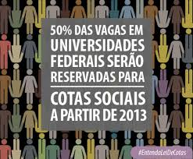
No campo da EDUCAÇÃO SUPERIOR assume importância como resistência:
Lei 12711/2012 – Lei das Cotas

Slide 30
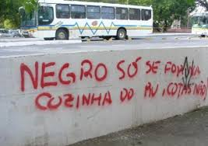
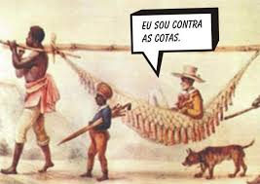
Impactos das cotas na Educação Superior
Experiências de outras universidades
UNB cotas raciais plenas
A Lei nº 12.711 - 29/08/2012 - prevê que as universidades públicas federais reservem, no mínimo, 50% das vagas para estudantes que tenham cursado todo o ensino médio em escolas da rede pública
Critérios : republicano , socioeconômico e étnico-racial

Slide 31
Lei das Cotas
Lei n. 12.711, em 29 de agosto de 2012, que criou uma política de reserva de vagas para alunos de escola pública, pretos e pardos e indígenas em todo o sistema de educação superior e ensino médio federal, a realidade das políticas de ação afirmativa no país tende a se alterar significativamente.
Até a aprovação da lei federal antes citada, a ação afirmativa se disseminou pelo país de forma heterogênea, a partir de iniciativas locais, como leis estaduais e deliberações de conselhos universitários.
Protagonismo do movimento negro – cotas raciais plenas
Para que ?
Mitigar as iniquidades existentes em seus processos de admissão
Tornar o corpo discente universitário mais representativo das características sociodemográficas da população e de reconhecer e valorizar identidades étnicas.

Slide 32

Beneficiários
Parece haver uma sensibilidade maior entre os membros da comunidade universitária à questão da pobreza do que à da desigualdade racial, o que frequentemente resulta na opção pelos aluno/as de escolas públicas como beneficiários

Slide 33
Identificação dos candidatos
Um dos pontos mais explorados na controvérsia midiática acerca das ações afirmativas raciais são os procedimentos de definição racial dos candidatos.
Entre as universidades que adotam programas de corte racial, há algumas que instituíram comissões de verificação da identidade racial dos candidatos como um meio de evitar “fraudes”.
Outras adotaram a análise de fotografias e uma universidade combinou os dois procedimentos.
Em todos esses casos, o candidato às ações afirmativas raciais ou sua fotografia são avaliados por uma espécie de banca, que pode ou não homologar sua declaração de pertencimento ao grupo beneficiário e, portanto, deferir ou indeferir sua participação no programa.
constrangem o direito individual da autoidentificação

Slide 34
Governo vai fazer bancas para definir quem é negro
Autodeclaração, o que significa que basta o candidato declarar que quer concorrer pelas ações afirmativas raciais no momento da inscrição para ser contemplado pelas cotas.
O governo federal decidiu que candidatos que se autodeclararem negros terão que ser submetidos a uma comissão para verificar a sua aparência a fim de evitar fraudes em concursos públicos que preveem cotas.
MINISTÉRIO DO PLANEJAMENTO, DESENVOLVIMENTO E GESTÃO SECRETARIA DE GESTÃO DE PESSOAS E RELAÇÕES DO TRABALHO NO SERVIÇO PÚBLICO ORIENTAÇÃO NORMATIVA Nº 3, DE 1º DE AGOSTO DE 2016 - Dispõe sobre regras de aferição da veracidade da autodeclaração prestada por candidatos negros para fins do disposto na Lei nº 12.990, de 9 de junho de 2014 que reserva 20% das vagas nos concursos públicos federais para candidatos negros foi criada em junho de 2014, com duração prevista de 10 anos

Slide 35
Universidades públicas estaduais – Ceará
No Ceará, os autodeclarados brancos em 2010 foi de 32%.
No caso de pretos foi de 4,65% e de pardos foi de 61,88% , ou seja 66,53% de negros/as.
E ainda, 1,25% de população autodeclarada amarela e 0,23% indígena.
Se hoje em virtude da lei federal a totalidade das universidades federais possui tais políticas, as estaduais não ficam tão atrás: o índice de adesão foi de 86% em 2013 para 89,5% em 2014, mantendo-se estável em 2015.
No entanto, a ausência de uma lei que estabeleça critérios homogêneos para essas políticas resulta em desenhos institucionais e percentuais de vagas reservadas extremamente variados
Resolução CONSU/UECE 1088/2014aprova a adesão da universidade estadual do ceará ao exame nacional do ensino médio/ENEM, ao sistema de seleção unificado - SISU/MEC e ao sistema de cotas e dá outras providencias.

Slide 36
Ampliação de Vagas , e a Permanência ?
GEMAA (Grupo de Estudos Multidisciplinares da Ação Afirmativa) UERJ afirmam a magnitude do impacto inicial da obrigatoriedade da reserva de vagas nas universidades federais que se fez sentir no processo seletivo de 2013.
Ampliação na oferta de vagas nessas instituições da ordem de 34%, testemunhamos um incremento muito forte do total de vagas destinadas a pretos, pardos e indígenas, que teve entre os anos de 2012 e 2013 um aumento de 176%

Slide 37
Acesso e Permanência na Universidade – cotistas
A Assistência Estudantil é a Política Pública que visa oferecer condições de acesso e permanência no ensino superior presencial, aos discentes em situação de vulnerabilidade socioeconômica e atualmente está regulamentada a partir do Decreto nº 7.234/10, o qual institui o Programa Nacional de Assistência Estudantil (PNAES)
Art. 2º. São objetivos do PNAES:
I – democratizar as condições de permanência dos jovens na educação superior pública federal;
II - minimizar os efeitos das desigualdades sociais e regionais na permanência e conclusão da educação superior;
III - reduzir as taxas de retenção e evasão; e
IV - contribuir para a promoção da inclusão social pela educação. (BRASIL, 2010)

Slide 38
Acesso e Permanência
a) a democratização do acesso da classe trabalhadora à universidade, compondo um contingente de alunos que não conseguem se manter na universidade;
b) ao brutal empobrecimento que a população brasileira vem sendo submetida.
Democratização do acesso à educação superior têm impactado na permanência e evasão dos estudantes
Necessidade de implementação de políticas que subsidiem não somente o ingresso, mas, sobretudo, a permanência desse grupo de alunos na universidade, para que eles tenham reais condições de concluir um curso de nível superior com êxito.
É indispensável compreender as demandas desses estudantes após o ingresso na universidade, tendo em vista que se parte do entendimento de que democratizar o acesso não significa somente aumentar o número de vagas e criar mecanismos facilitadores do acesso, mas implica, sobretudo, garantir condições efetivas para que o aluno ingresse e permaneça na universidade em condições satisfatórias.

Slide 39
Retenção e Evasão
Falta de programas de permanência voltados para os estudantes ingressantes por meio das políticas de cotas na universidade.
É preciso identificar e analisar as dificuldades enfrentadas pelos estudantes na educação superior, contribuindo para uma discussão acerca da real democratização propiciada pelas cotas, bem como para problematizar a demanda da assistência estudantil e da questão didática/pedagógica na educação superior.
Investigar as dificuldades enfrentadas pelos estudantes cotistas, que são alun/os com histórico de condições financeiras e pedagógicas desfavoráveis, decorre das constatações do alto índice de evasão.

Slide 40
As políticas de assistência estudantil que estão sendo implementadas garantem a permanência?
Garantir reserva de vagas na educação superior para grupos com histórico de discriminação étnico-racial, com condições socioeconômicas fragilizadas, com formação escolar e cultural deficitária, ou ainda por sua deficiência física, sendo essa garantia desvinculada de uma política de promoção da permanência dos mesmos no âmbito da universidade, não oportuniza a democratização plena do acesso, mas apenas expande as condições de acesso à educação superior. Portanto, a partir do momento que se institui uma política de cotas, é fundamental a criação de políticas de acolhimento desse alunado.

Slide 41
Para os profissionais do CEFET/ RJ (Grupo de Trabalho de Regulamentação da Assistência Estudantil) que atuam com programas específicos vinculados à Assistência Estudantil, explicam que ainda não contam com uma política específica que ordene as ações na Sede e em seus Campi nesse sentido.
As ações da Assistência Estudantil no CEFET/RJ encontram-se desarticuladas, necessitando, portanto, de uma regulamentação específica e, tem, ainda, no assistente social o profissional de referência dessa política, sem que haja uma regulamentação demarcando esse espaço ocupacional.

Slide 42
O que queremos ?
Ações que não estão relacionadas unicamente ao apoio financeiro, mas ações de acompanhamento e de acolhimento dos acadêmicos na universidade, a exemplo do atendimento psicossocial.
Conforme assinalou Coulon (2008), o estudante ao ingressar na universidade precisa adquirir o status de igual, compreender e decodificar os códigos inerentes da cultura universitária, daí pode resultar o seu êxito ou o fracasso acadêmico.
Um novo pacto civilizatório - uma sociedade onde todas e todos possam viver plenamente a igualdade de direitos e oportunidades.
Sistema educacional mais justos e igualitários

Slide 43
Referências Bibliográficas
http://publicacoes.fcc.org.br/ojs/index.php/cp/article/view/261/276
Carina Aparecida Antunes, Jonatas Lima Valle e Rafaela Gonçalves Dias da Silva A ASSISTÊNCIA ESTUDANTIL NO CEFET-RJ: contexto e perspectivas. http://www.cressrj.org.br/site/wp-content/uploads/2016/05/091.pdf
ACESSO E PERMANÊNCIA NA EDUCAÇÃO SUPERIOR: DESAFIOS E ALCANCES DAS POLÍTICAS DE ASSISTÊNCIA ESTUDANTIL NA UFGD. http://www.ppe.uem.br/xxivuniversitas/anais/trabalhos/e_5/5-013.pdf.
MADEIRA, Maria Zelma de A. Desigualdades Raciais como expressão da questão social no Ceará. In Expressões da questão social no Ceará. Fortaleza: EdUECE, 2014

Slide 44
Obrigada !
Zelma.madeira@gabgov.ce.gov.br
85 31333711/3709
085 31333711-3709

